Slide 1
«Интеграция робототехники в образовательное пространство школы»
Муниципальный проект
2023-2024 учебный год

Slide 2
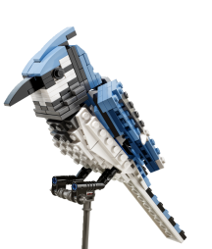
О проекте
Робототехника – это новое междисциплинарное направление обучения школьников, интегрирующее знания о физике, мехатронике, технологии, математике, кибернетике и ИКТ, и позволяющее формировать навыки технического творчества, мотивируют на изучение точных наук и обеспечивают их раннюю профессиональную ориентацию. В качестве основного оборудования для обучении детей робототехнике предлагаются конструкторы LEGO Education Mindstorm EV3 и LEGO Education SPIKE PRIME, которые можно использовать для организации учебной деятельность по различным предметам и проводить интегрированные занятия. Используя эти наборы можно организовать продуктивную деятельность по конструированию, моделированию и автоматическому управлению.
Муниципальный проект «Интеграция робототехники в образовательное пространство школы» будет направлен на методическое сопровождение деятельности педагогов Казачинского района по внедрению робототехники и конструированияв образовательный процесс и способствовать созданию условий для формирования у школьников технической грамотности .

Slide 3
Нормативная база
Комплексная программа «Развитие образовательной робототехники и непрерывного IT-образования в Российской Федерации» (утв. от 01.10.2014 г., распоряжение №172-Р АНО «Агентство инновационного развития»)
Концепция преподавания предметной области «Технология» в общеобразовательных организациях Российской Федерации, реализующих основные общеобразовательные программы (утв. 24.12.2018 г.)
ФГОС основного общего образования (приказ Министерства просвещения Российской Федерации от 31.05.2021 г. №287)
Стратегия научно-технологического развития РФ (Указ Президента РФ от 01.12.2016 г. № 642)
Федеральная образовательная программа основного общего образования (приказ Министерства просвещения Российской Федерации от 18.05.2023 г. №370)
Стратегии развития информационного общества в РФ на2017–2030годы
(Указ Президента РФ от09.05.2017г. №203)

Slide 4
Актуальность проекта
Национальная технологическая инициатива (программа мер по формированию принципиально новых рынков и созданию условий для глобального технологического лидерства России к 2035 г. ), рассматривает подготовку школьников по направлению робототехника в числе актуальных направлений реализации стратегии модернизации экономики и образования. В рамках реализации национального проекта «Образование», в школах создаются условия для развития образовательной робототехники. Благодаря ресурсу федерального проекта «Современная школа» в городских и сельских школах создаются и оснащаются современным оборудованием образовательные центры «Точка роста». 1 сентября 2022 года вступили в силу новые федеральные образовательные стандарты (ФГОС) для основной школы. Теперь в программу дисциплины «Технология» в 5-9 классах вводится обязательный модуль «Робототехника». В связи с внедрением обновленных ФГОС одним из возможных вариантов изменения форм современного образовательного процесса является встраивание робототехники в урочные формы работы (выполнение учебных проектов и исследований), формы внеурочной деятельности (творческие конструкторские работы учащихся, участие в соревнованиях, в конкурсах и научно-практических конференциях, включая дистанционные и сетевые варианты), реализация программ дополнительного образования. Проект призван стать основой для формирования в муниципальной системе образования сообщества педагогов, внедряющих робототехнику в образовательный процесс и мотивацией для их профессионального роста.

Slide 5
Проблема
В период с 2021 по 2023 год в 7 из 10 школ Казачинского района были открыты и функционируют образовательные центры естественно- научной и технологической направленности «Точка роста», оснащенные современным учебным оборудованием и наборами по робототехнике LEGO Education Mindstorm EV3 и SPIKE PRIME, образовательный конструктор «Клик» для практики блочного программирования с комплектом датчиков, конструктор программируемых инженерных систем Applied Robotics и др. Прошли обучение педагоги, которые работают в «Точках роста». Однако эффективность и систематичность использования робототехнического оборудования в образовательном процессе большинства школ остается низкой. Далеко не во всех школах есть квалифицированные специалисты, ведущие практическую деятельность по реализации образовательных программ в области робототехники и конструирования. Большинство учителей технологии, химии, физики, информатики не обладают достаточными практическими компетенциями в робототехнике. Это препятствует формированию у учащиеся основ технической грамотности.

Slide 6
ЦЕЛЬ ПРОЕКТА
Методическое сопровождение деятельности педагогов Казачинского района по внедрению робототехники и конструирования в образовательный процесс.

Slide 7
Задачи проекта
Сформировать у педагогов навыки работы с конструкторами LEGO Education Mindstorm EV3 и LEGO Education Mindstorm EV3 и LEGO Education SPIKE PRIME b познакомить со средой программирования LEGO.
Организовать деятельность муниципальной команды педагогов по использованию робототехнологий в образовательном процессе.
Создать в сетевом сообществе методический ресурс для обмена эффективными практиками по внедрению робототехники, проведения экспресс–консультаций, размещения методических разработок.
Создать муниципальную площадку «IT-полигон» для демонстрации результатов и достижений педагогов и школьников в области робототехники и конструирования.

Slide 8
Целевая аудитория
Учителя и педагоги дополнительного образования, ведущие практическую деятельность по реализации образовательных программ в области робототехники и конструирования

Slide 9
Мероприятия проекта
I модуль – Методический семинар для педагогов «Знакомство с комплектом LEGO education и средой программирования LEGO. Методика изучения робототехнических конструкторов».
Срок реализации – январь 2024 г.
III модуль – Обучающий практико-ориентированный семинар для педагогов по изучению возможностей конструкторов, проступивших в Центры «Точка роста» LEGO Education Mindstorms EV3, LEGO Education SPIKE PRIME.
Срок реализации – февраль 2024 г.
III модуль – Соревнование школьных команд по робототехнике «IT-полигон».
Срок реализации – март 2024 г., далее ежегодно.
IV модуль – Круглый стол участников проекта «Образовательная робототехника как составляющая технологической подготовки учащихся в условиях реализации ФГОС».
Срок реализации – апрель 2024г.

Slide 10
Результаты проекта
Во всех муниципальных образовательных организациях увеличится доля педагогов, которые используют в практике робототехнологии.
2. Организовано профессиональное взаимодействие педагогов, внедряющих робототехнику и конструирование в образовательный процесс.
Создан сетевой методический ресурс для обмена эффективными практиками по внедрению робототехники, проведения экспресс–консультаций, размещения методических разработок.
В муниципальной системе образования появится презентационная площадка «IT-полигон» для демонстрации результатов и достижений педагогов и школьников в области роботехники и конструирования
В образовательных организациях приобретено дополнительное оборудование для робототехники и конструирования.

Slide 11
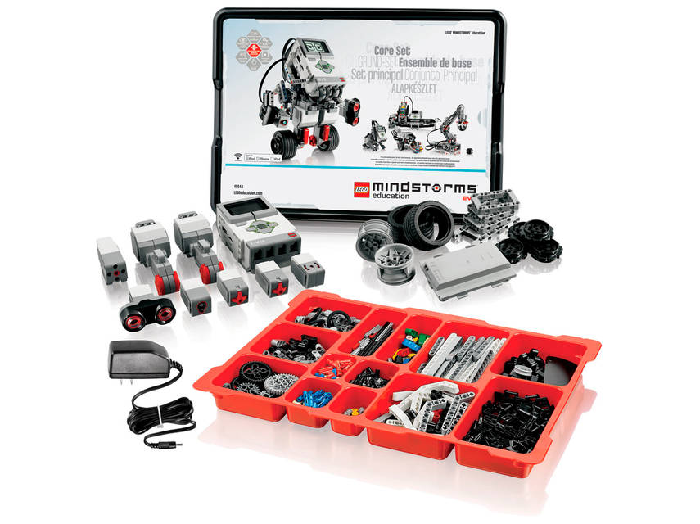
Благодарим за сотрудничество!
LEGO Mindstorm Education EV3

